Slide 1








Мы-бренд: как образовательной организации стать узнаваемой
Горлова Анастасия Вячеславовна, начальник центра по связям с общественностью ТОИПКРО

Slide 2


БРЕНД

Slide 3
БРЕНД = СМЫСЛЫ + ЛЮДИ + ДОСТИЖЕНИЯ + ОБРАЗ + КОММУНИКАЦИЯ

Slide 4


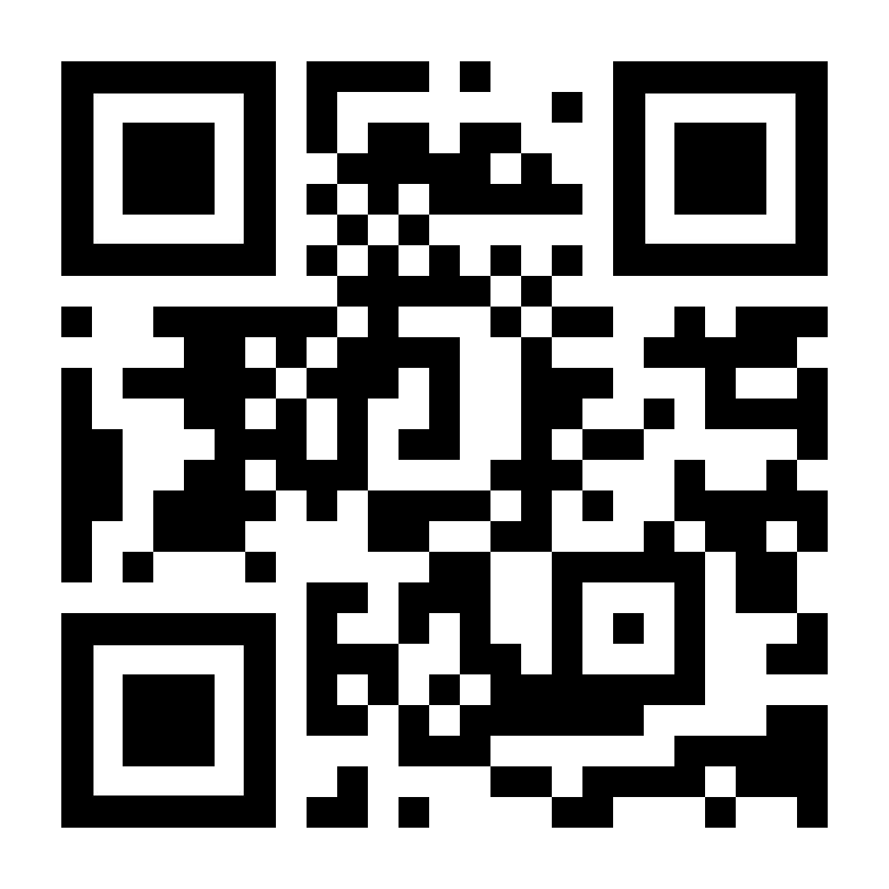
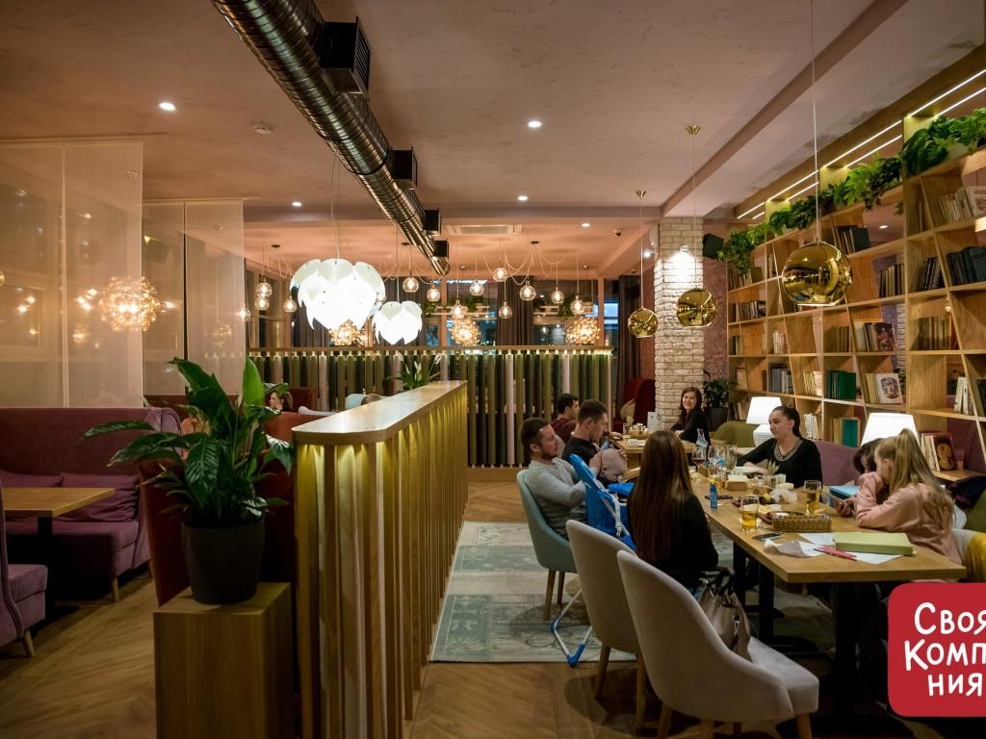
Кейс «Своя Компания»
Мягкие рестораны

Slide 5


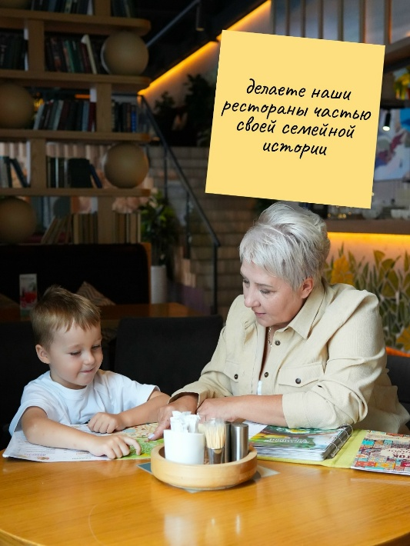
1. Смыслы — кто они?
Семейный ресторан
Уют
Доступность
Ощущение «как дома»
Люди приходят не только
за едой, а за атмосферой.

Slide 6
2. Люди — кто создаёт впечатление?
Официанты, администратор, повара.
Один недоброжелательный сотрудник способен разрушить впечатление сильнее любой рекламы.

Slide 7
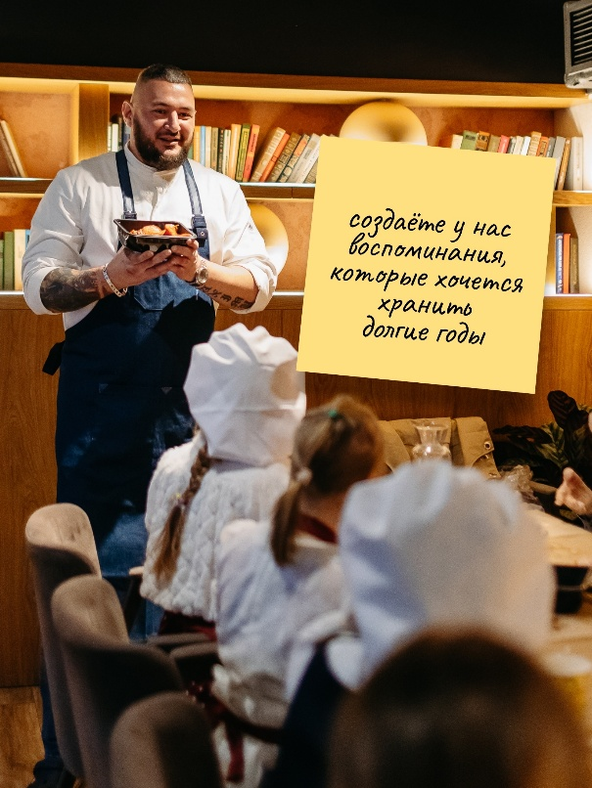


3. Достижения — почему доверяют?
Большая сеть, стабильное качество, рекомендации друзей, высокие оценки гостей.

Slide 8
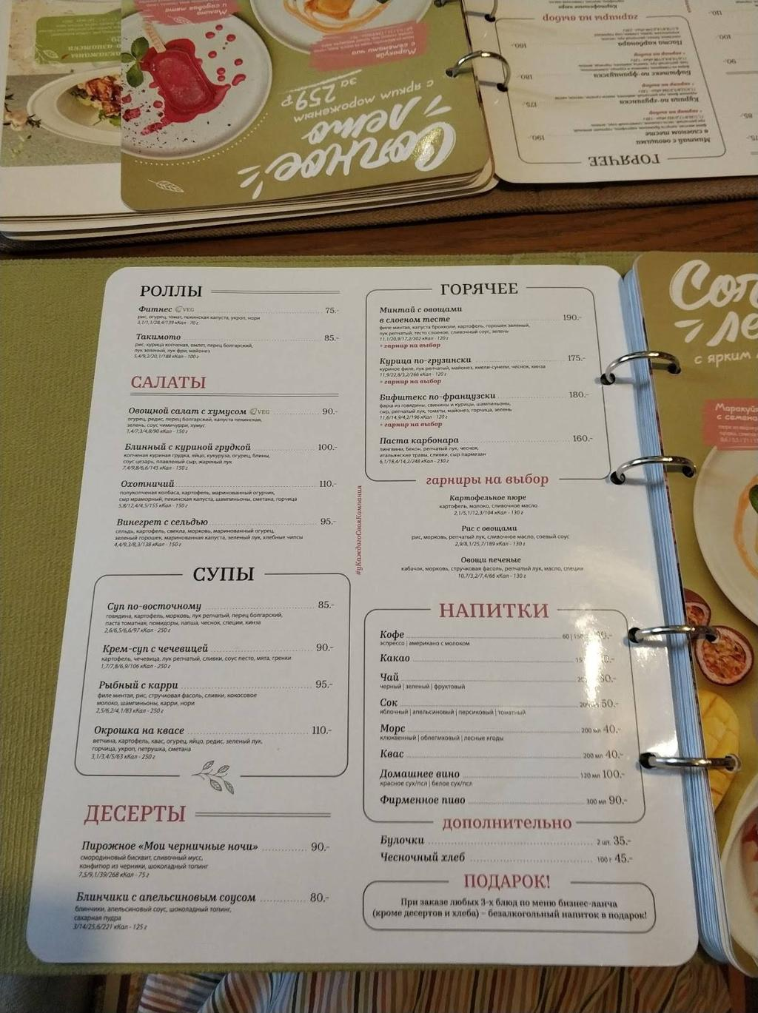
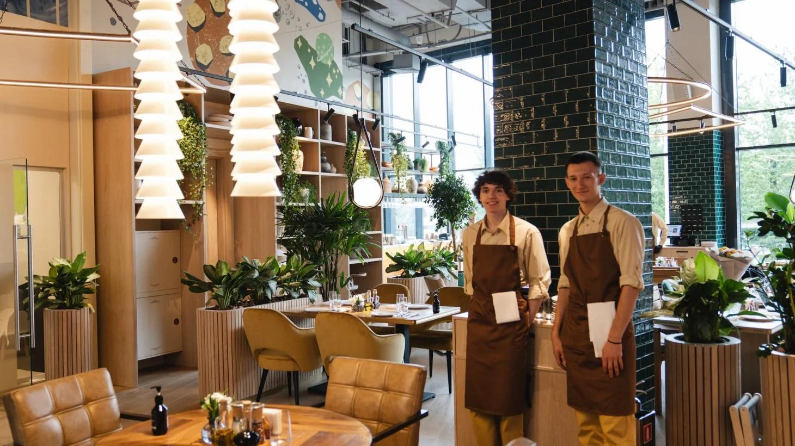
4. Образ — что мы видим?
Интерьер, фирменные цвета, меню, форма сотрудников, фотографии блюд — всё выглядит единообразно.

Slide 9
5. Коммуникация — как о них узнают?
Социальные сети, акции, отзывы, сарафанное радио, рекомендации знакомых.

Slide 10
Люди возвращаются туда,
где совпадают ожидания
и реальный опыт.
в образовательной организации
работает абсолютно тот же принцип

Slide 11
1. Кто мы? Миссия, ценности, особенность вашей организации.
2. Чем мы отличаемся? Что невозможно честно сказать про соседнюю школу?
3. Что у нас получается лучше всего? Победы, практики, проекты, люди.
4. Три слова нашего бренда Какими словами родители и дети должны описывать вашу школу?
5. Что мы показываем миру? Какие истории, фотографии, события и лица должны чаще появляться в ваших коммуникациях?

Slide 12
Бренд образовательной организации — это не то, что мы о себе говорим.
Это то, что люди вспоминают,
когда слышат наше имя».

